Slide 1
CAFÉ CARP
KIOSK PROJECT

Slide 2

Contents.
01
개발 목적
02
역할 분담
03
개발
04
주요기능 페이지

Slide 3
Part 1
개발 목적
◾
프로젝트 주제 선정

Slide 4





Part 1
프로젝트 주제 선정
개발 목적
?

Slide 5
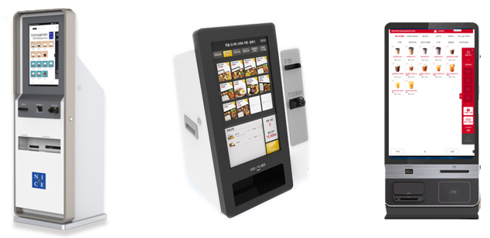
Part 1
프로젝트 주제 선정
개발 목적
요즘 매장 곳곳에 많이 설치된 ‘키오스크’
과연 어떻게 동작할까?

Slide 6
Part 2
역할 분담
◾
프로젝트 기간
◾
역할분담 내용

Slide 7
Part 2
프로젝트 기간
역할 분담
주제 선정 (1일)
요구사항 정의서 (3일)
요구사항 명세서 (1일)
설계 (11일)
구현 및 통합 테스트 (29일)
문서화 (4일)
총 : 49일

Slide 8

Part 2
역할 분담 내용
역할 분담
프로젝트 설계
키오스크-포스기 소켓
포스기 메인 페이지(실시간 주문)
포스기 주문하기
포스기 회원가입
포스기 포인트 조회,적립,사용
프로젝트 설계
관리자 페이지
회원관리
매출관리
메뉴관리
관리자 계정 관리
이화석
권진솔
정지은
프로젝트설계
키오스크 회원가입
키오스크 로그인
키오스크 주문하기
키오스크 포인트 조회,적립,사용

Slide 9
Part 3
개발
◾
개발 프로그램
◾
설계

Slide 10














Part 3
사용 프로그램
개발

Slide 11
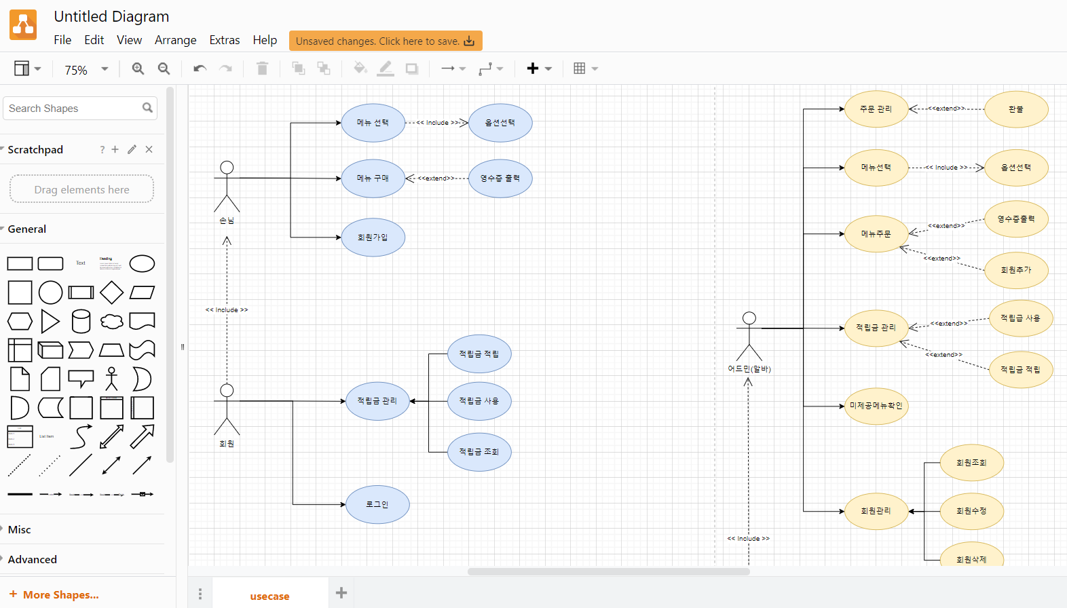
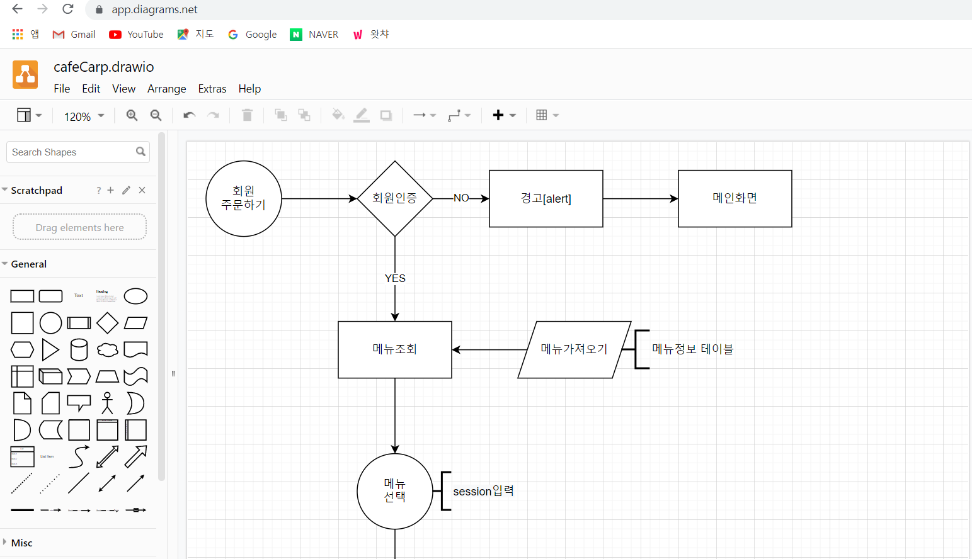
Part 3
설계
개발
[ UseCase 다이어그램 ]
[ 요구사항 정의 및 명세 ]

Slide 12
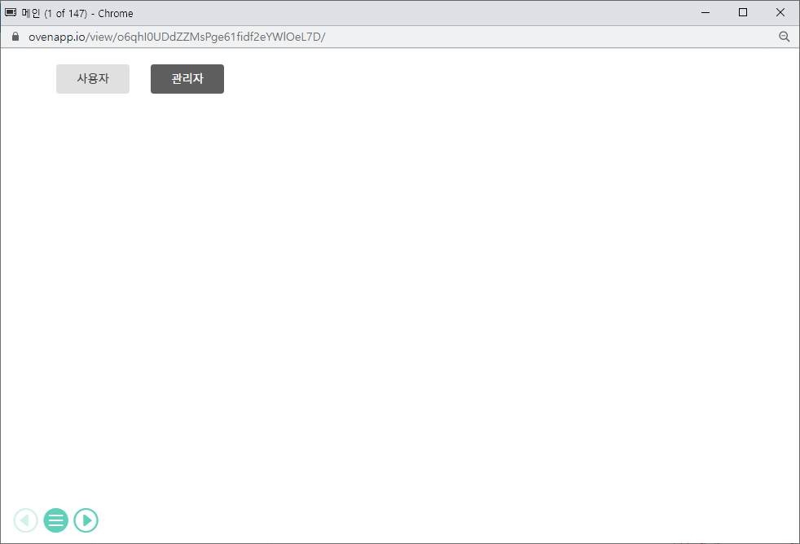
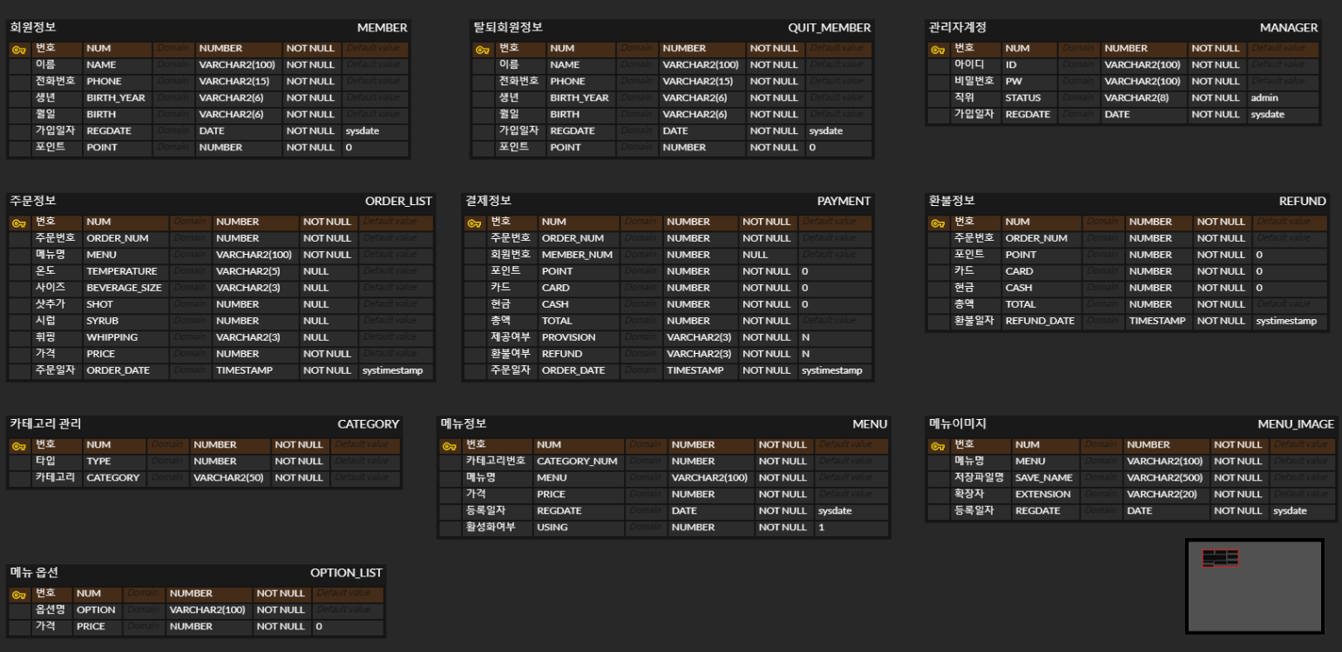
Part 3
설계
개발
UI 설계 : https://ovenapp.io/view/o6qhI0UDdZZMsPge61fidf2eYWlOeL7D/
DB 설계 : https://www.erdcloud.com/d/aQX5XH6FSpQ5boebz

Slide 13
Part 4
주요기능 화면
◾
페이지 소개

Slide 14
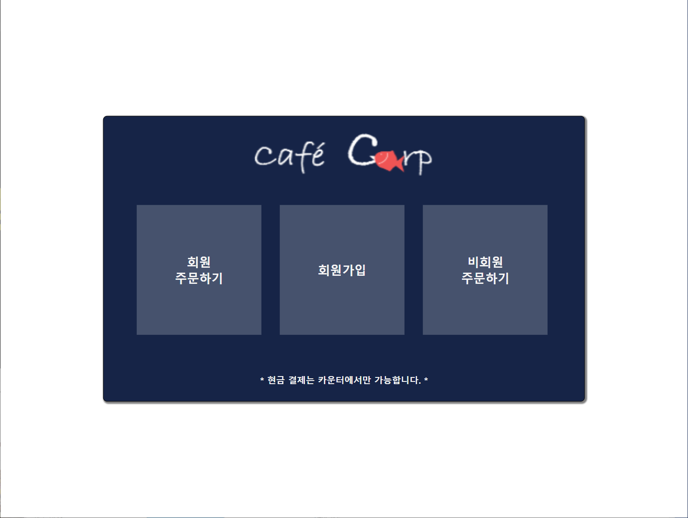
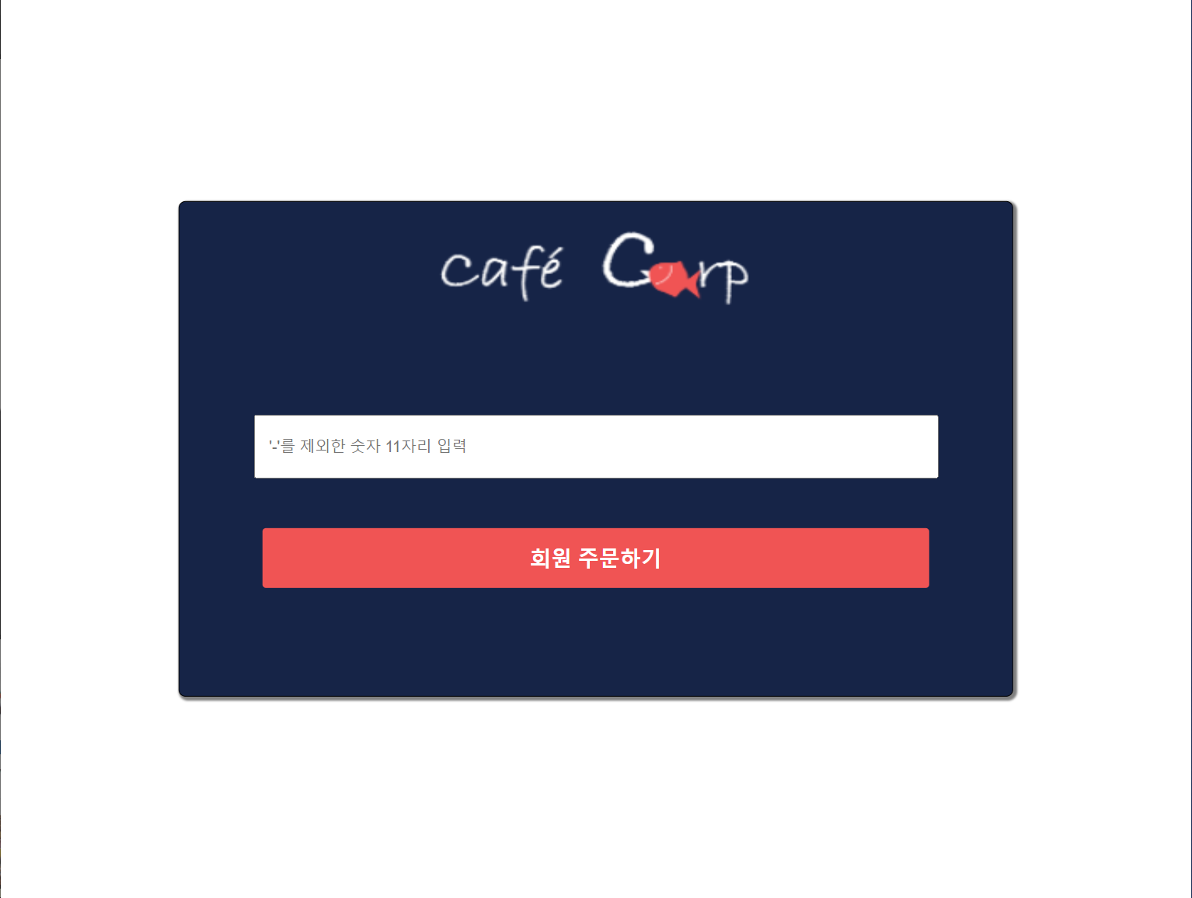
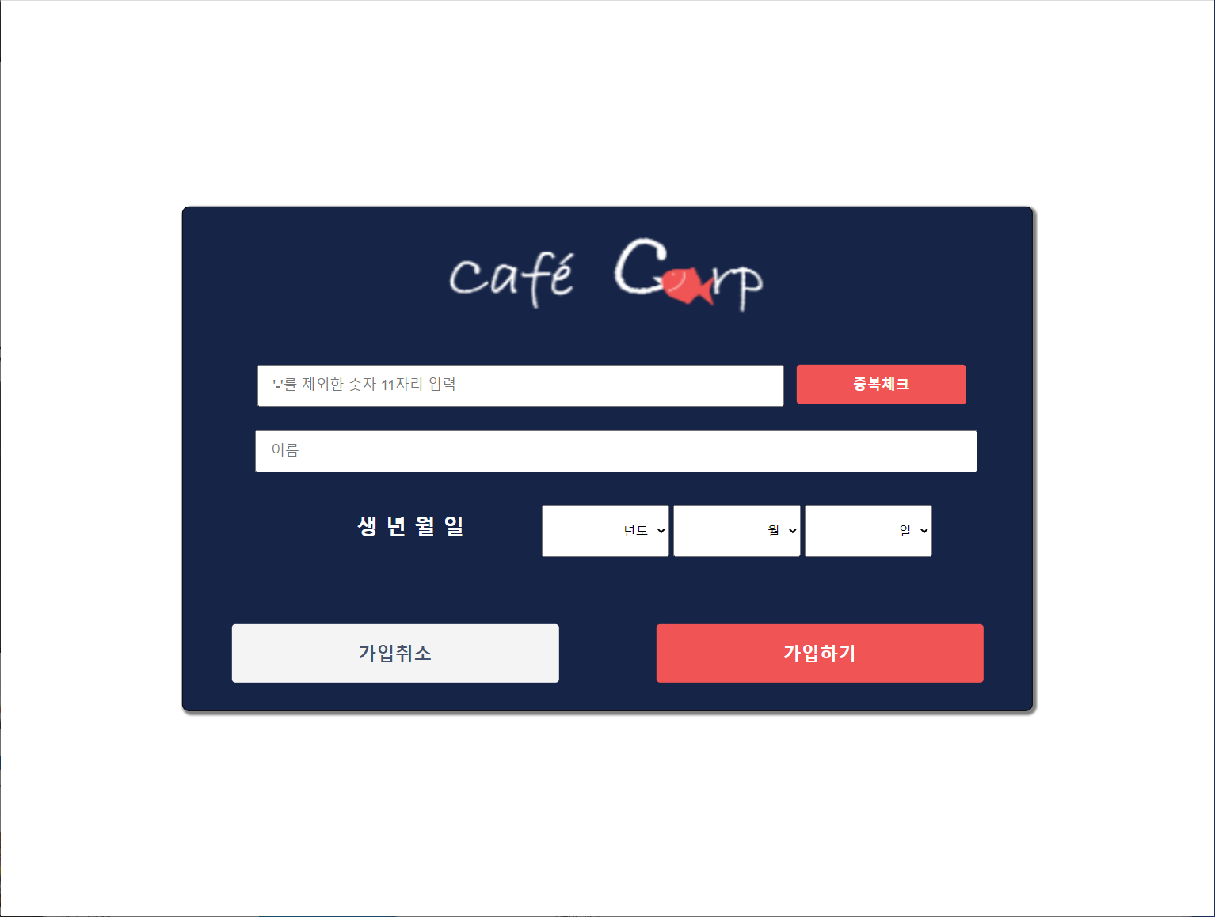
Part 4
페이지 소개
주요기능 화면
> KIOSK(사용자)
[ 메인 페이지 ]
[ 로그인 페이지 ]
[ 회원가입 페이지 ]

Slide 15
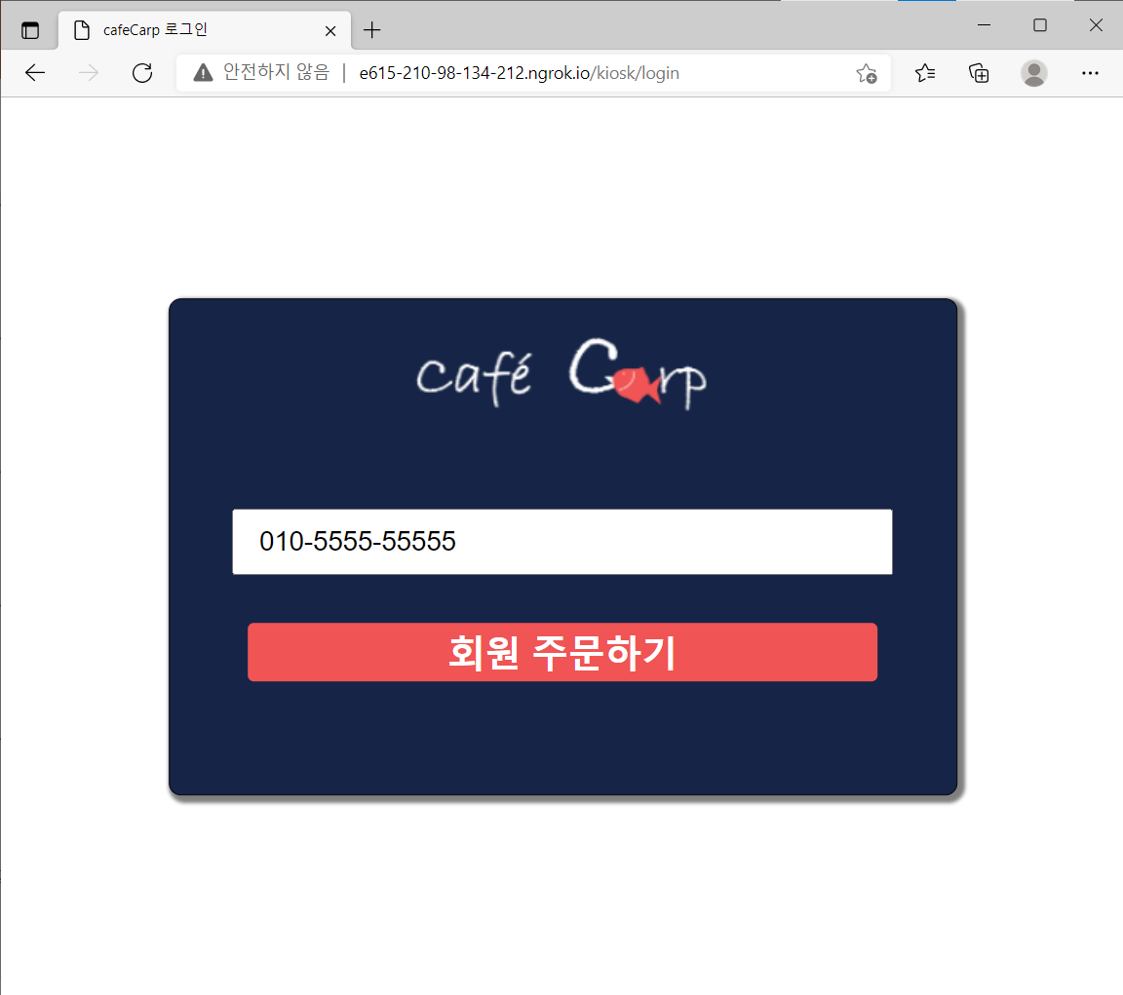
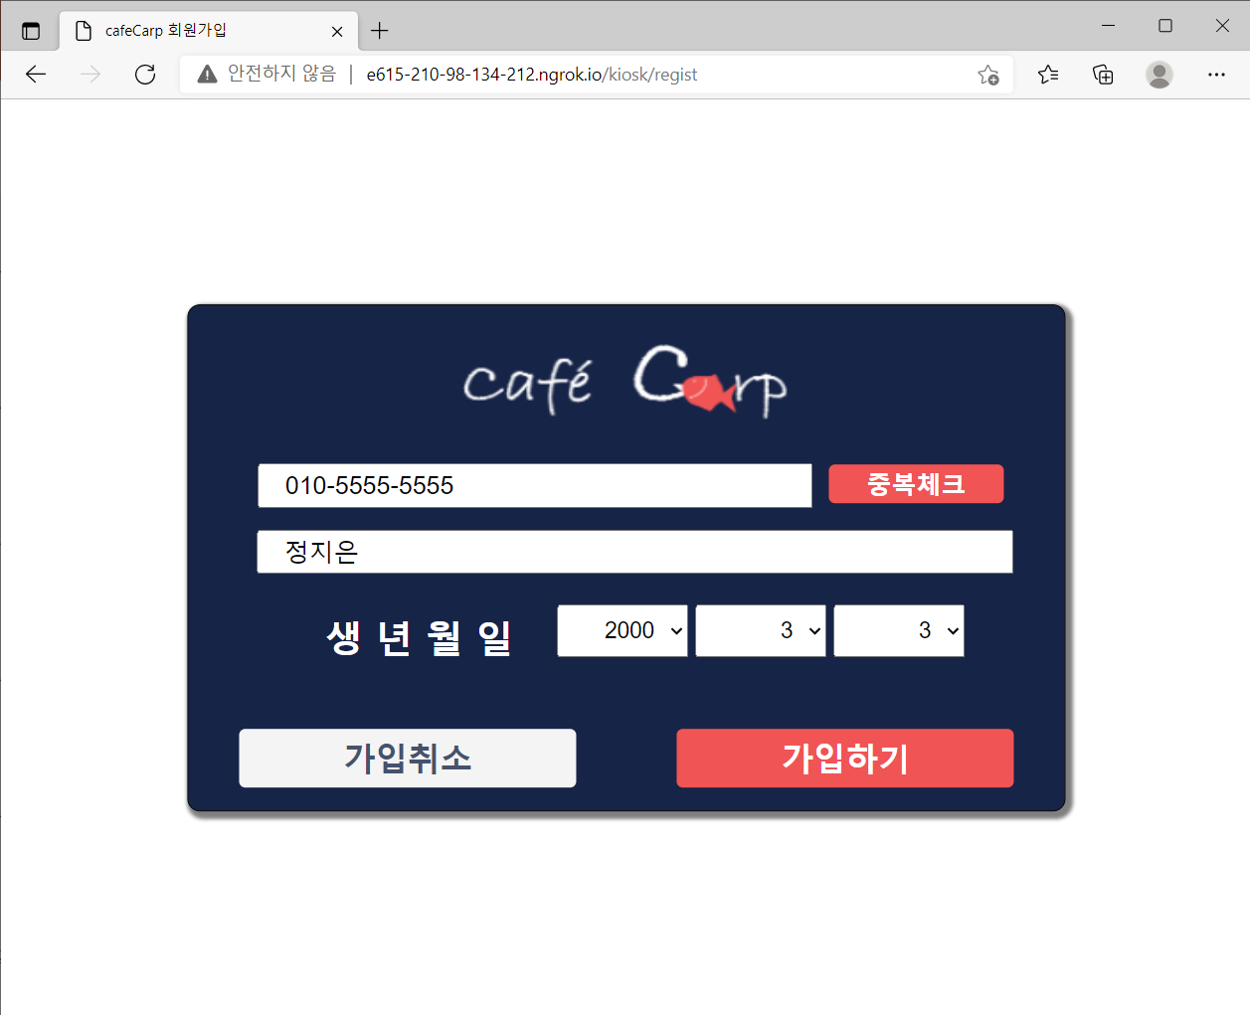
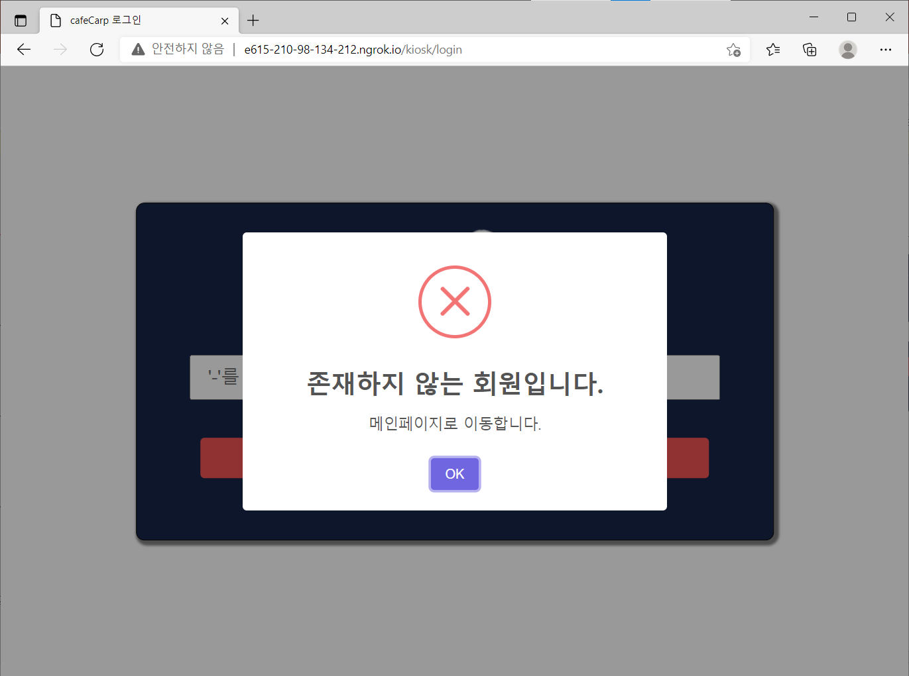
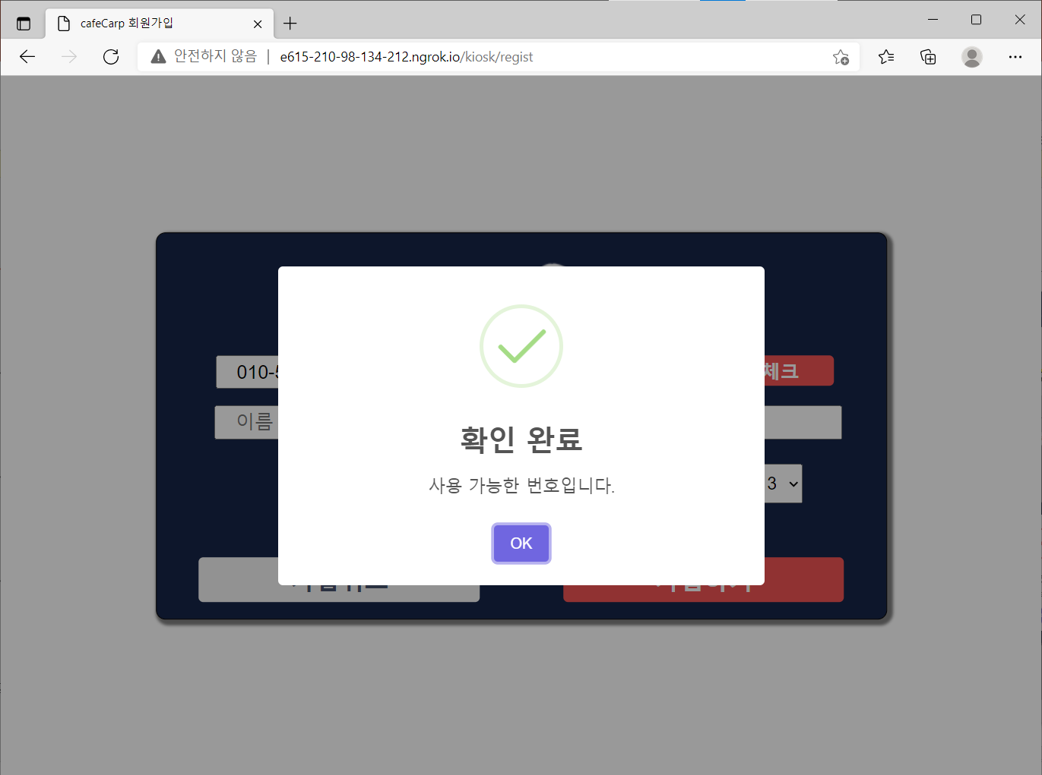
Part 4
페이지 소개
주요기능 화면
> KIOSK(사용자)
[ 로그인 시 회원 미존재 ]
[ 회원가입 시 중복체크 완료 ]

Slide 16
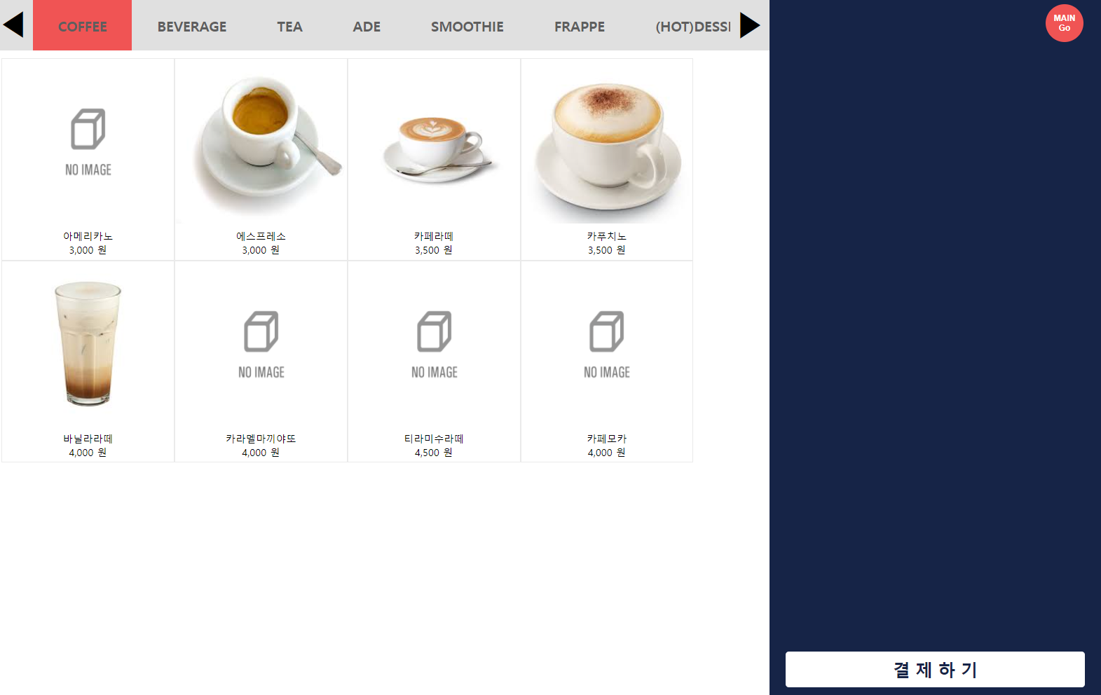
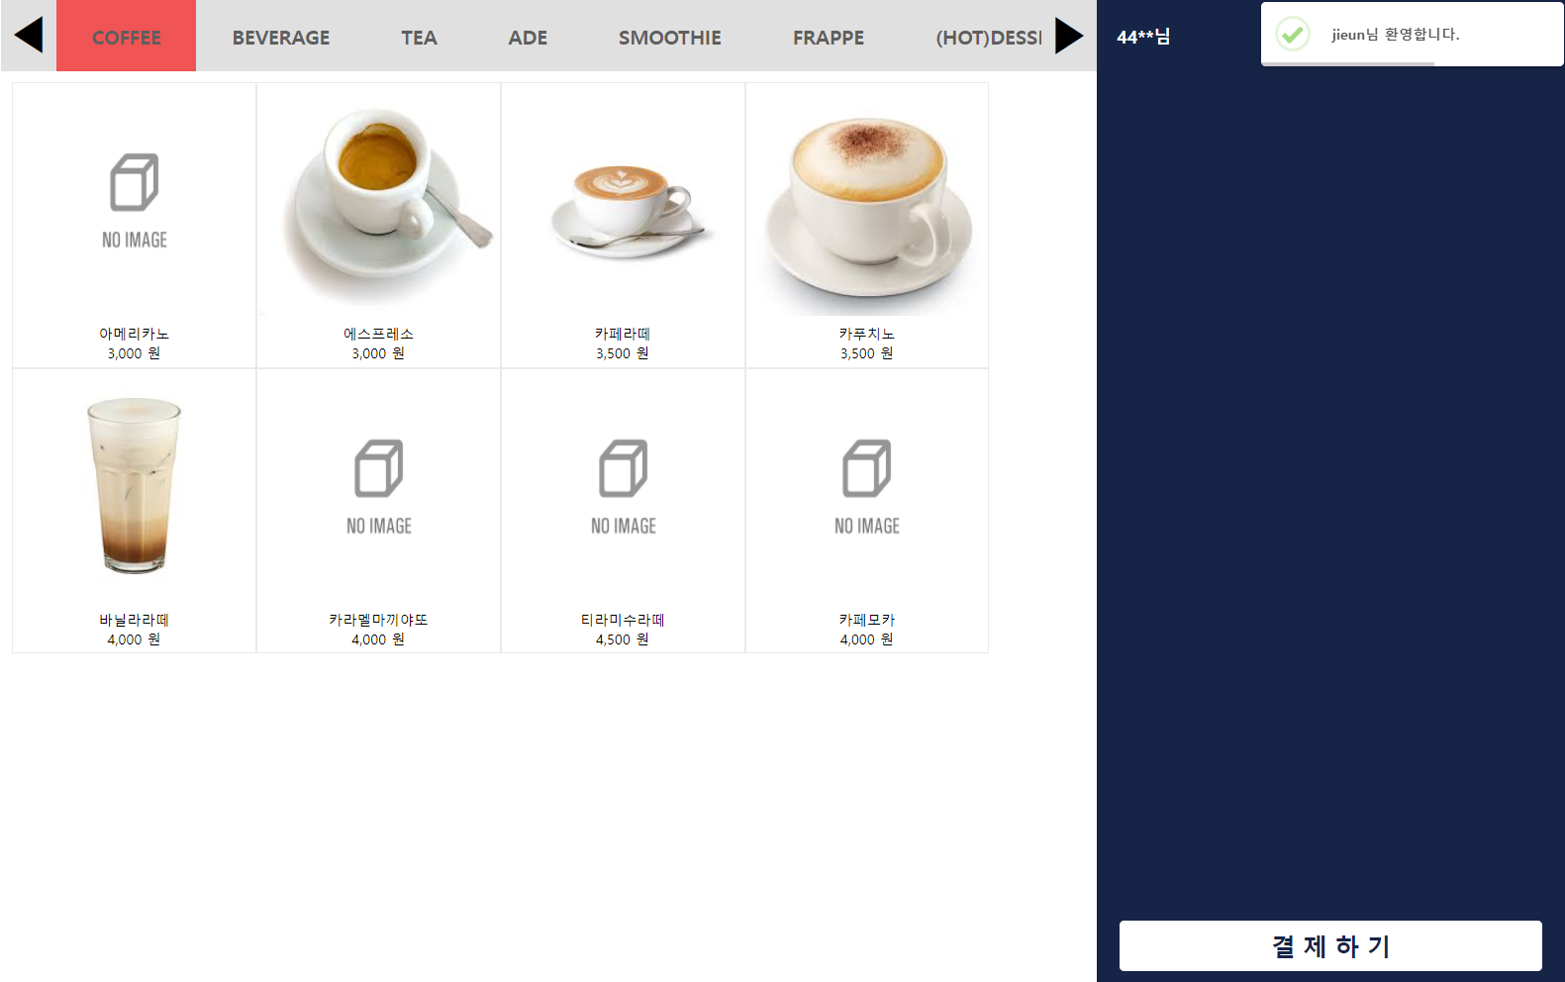
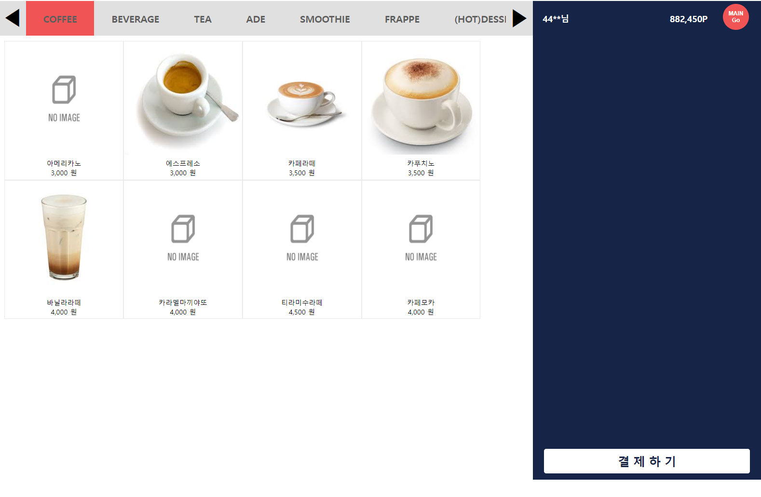
Part 4
페이지 소개
주요기능 화면
> KIOSK(사용자)
[ 주문 페이지 ]
▪ 회원 로그인 시,
회원 이름 3초간 보여줬다가 사라짐.
그리고 전화번호 뒤 4자리 중 2자리만
보여주며, 그 옆에 보유 포인트를 보여줌.

Slide 17
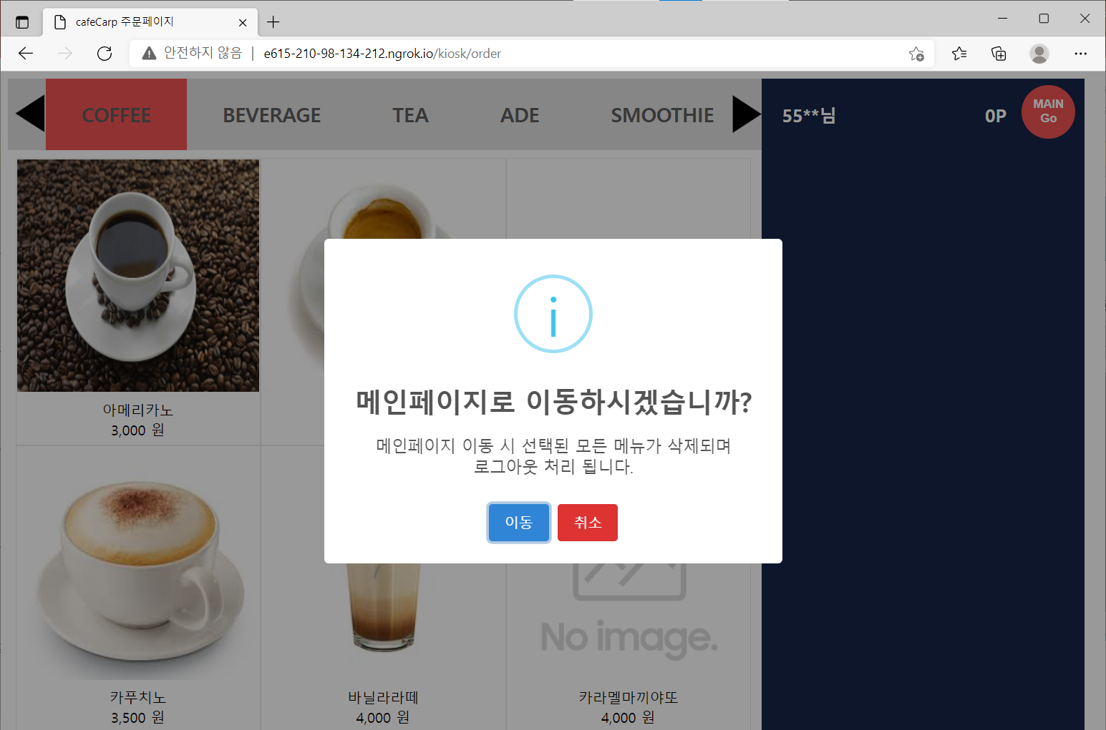
Part 4
페이지 소개
주요기능 화면
> KIOSK(사용자)
▪ 주문 페이지에서,
메인 페이지 이동 버튼 클릭 시.

Slide 18
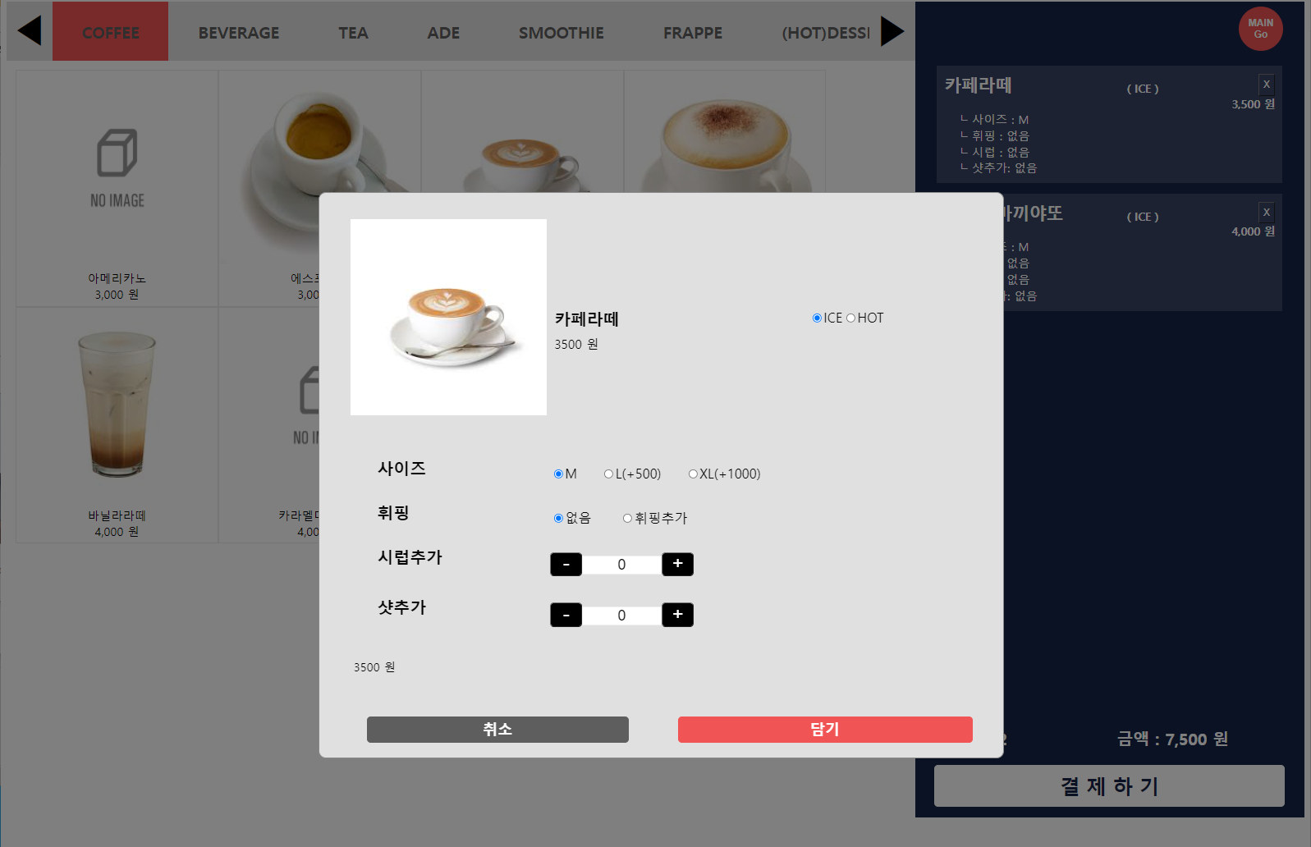
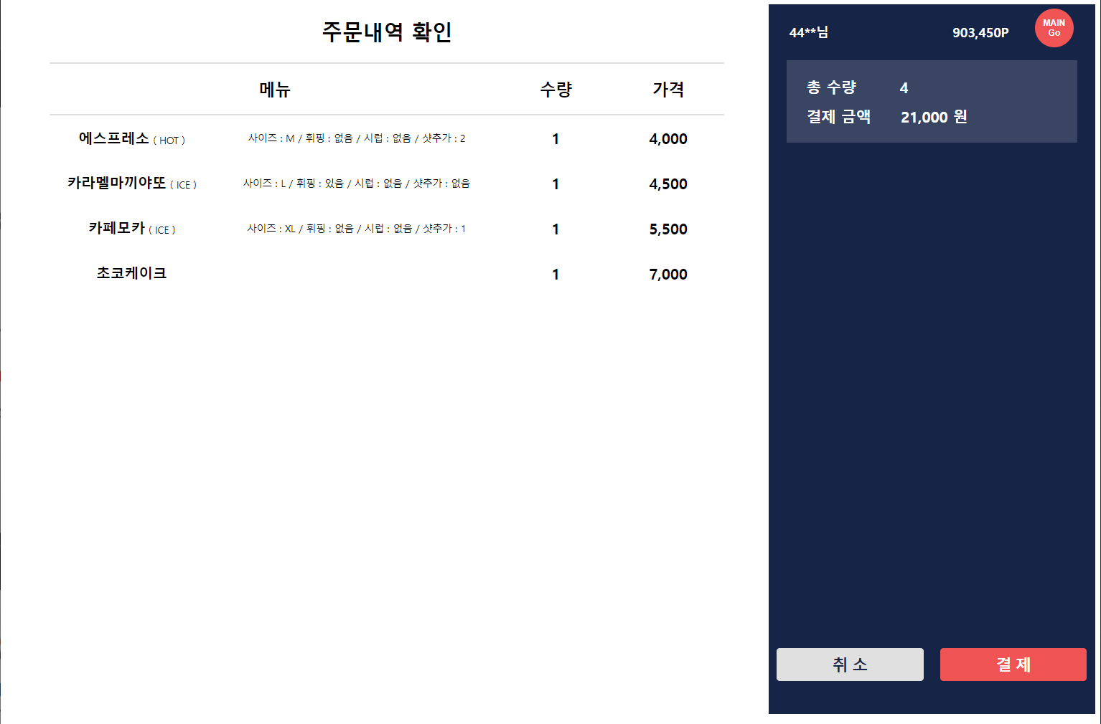
Part 4
페이지 소개
주요기능 화면
> KIOSK(사용자)
[ 주문 옵션 선택 ]
[ 주문내역 확인 페이지 ]

Slide 19
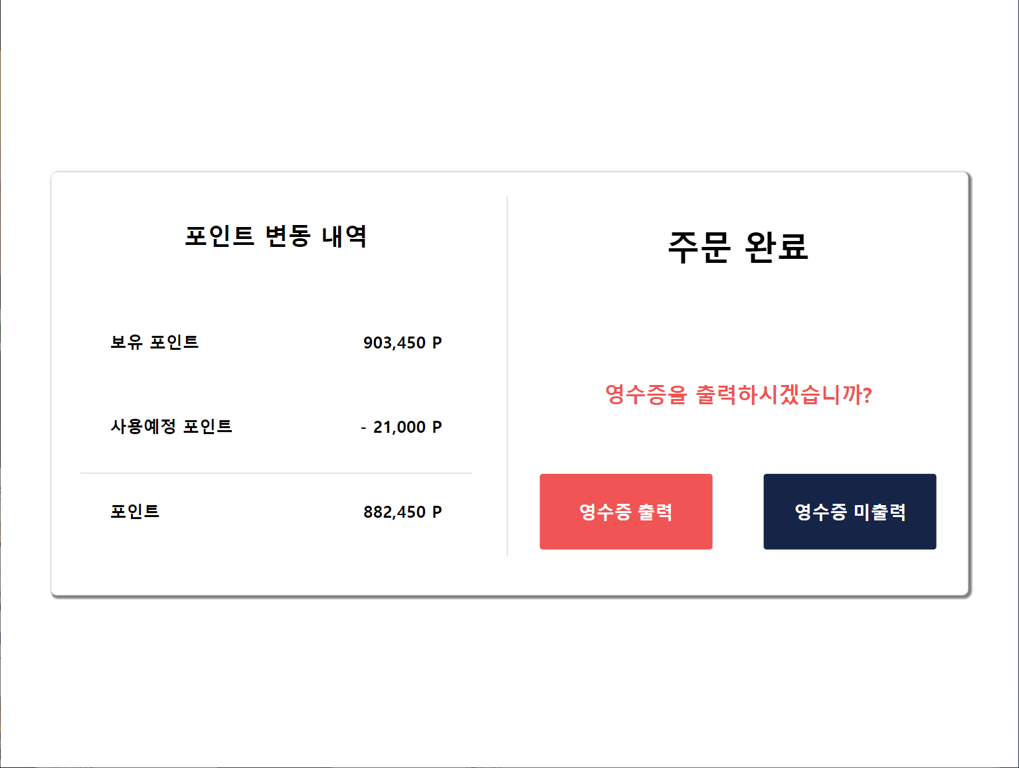
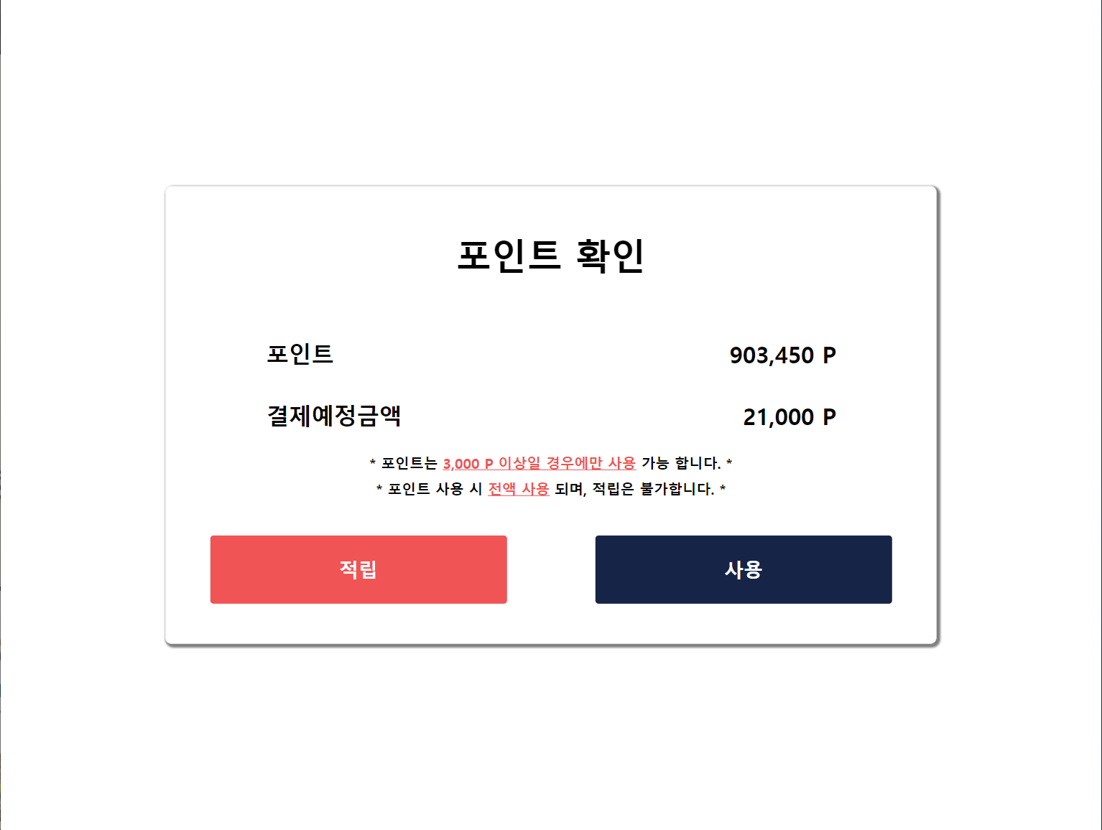
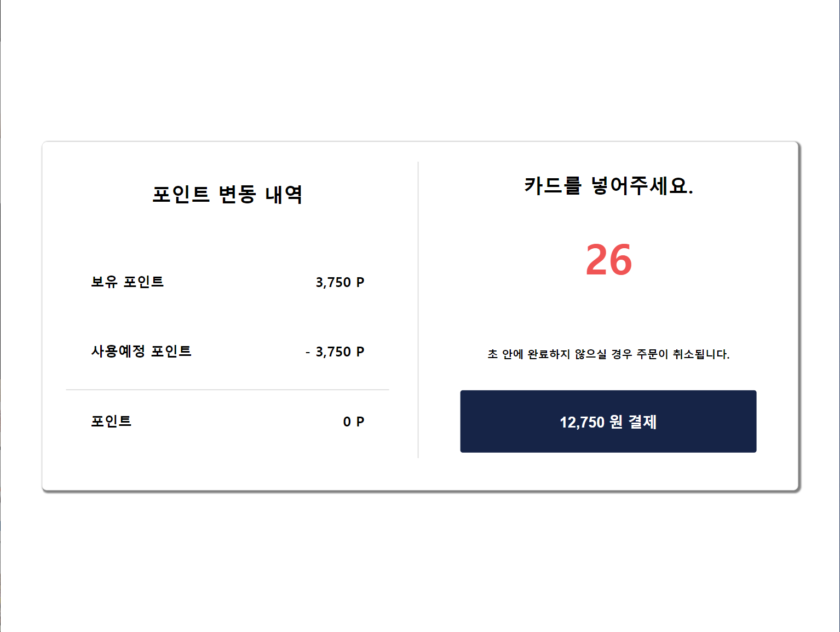
Part 4
페이지 소개
주요기능 화면
> KIOSK(사용자)
▪ 회원일 경우
[ 포인트 사용 버튼 클릭 ]
▪ 보유 포인트 > 총 결제 금액
[ 포인트 적립/사용 선택 페이지 ]
▪ 보유 포인트 < 총 결제 금액

Slide 20
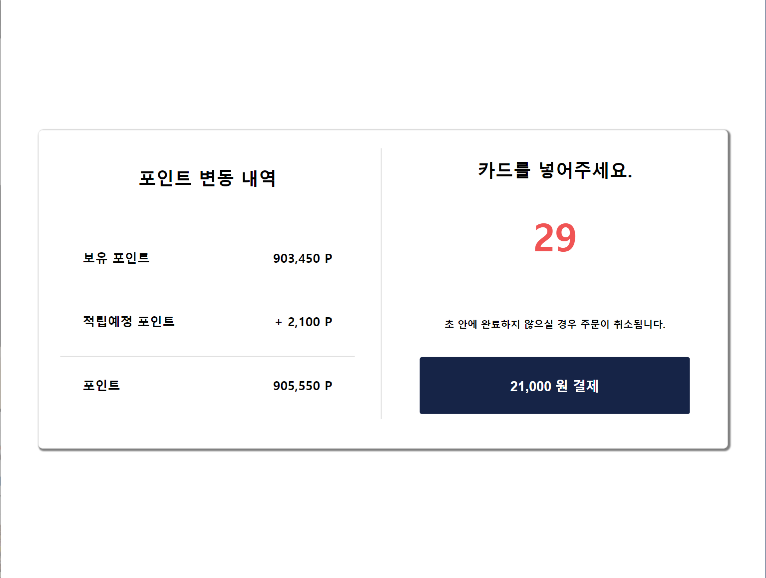
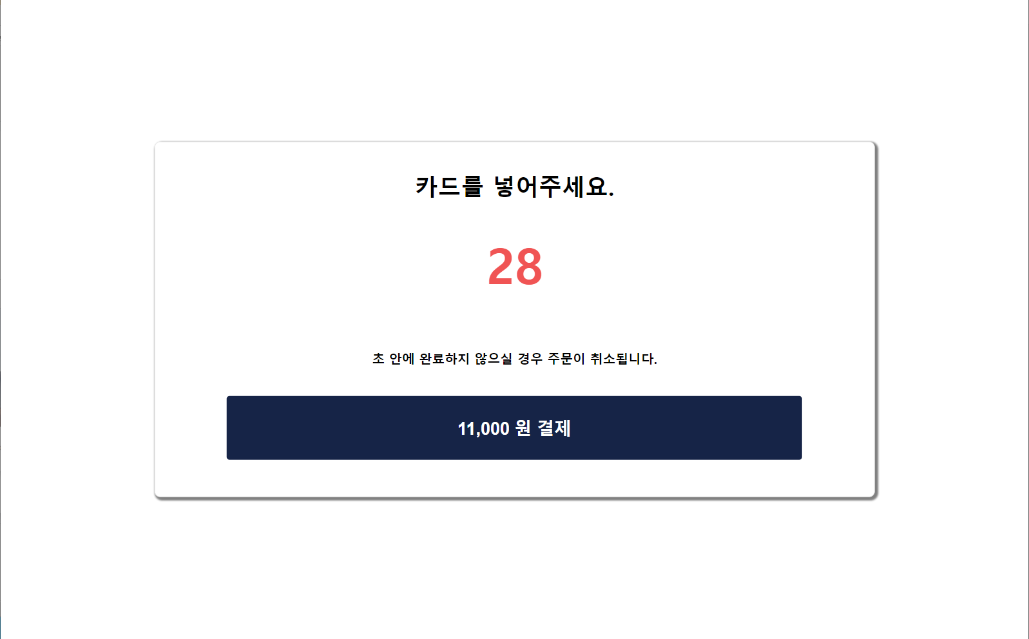
Part 4
페이지 소개
주요기능 화면
> KIOSK(사용자)
▪ 비회원일 경우
[ 포인트 적립 버튼 클릭 ]
[ 결제 카운트 다운 페이지 ]

Slide 21
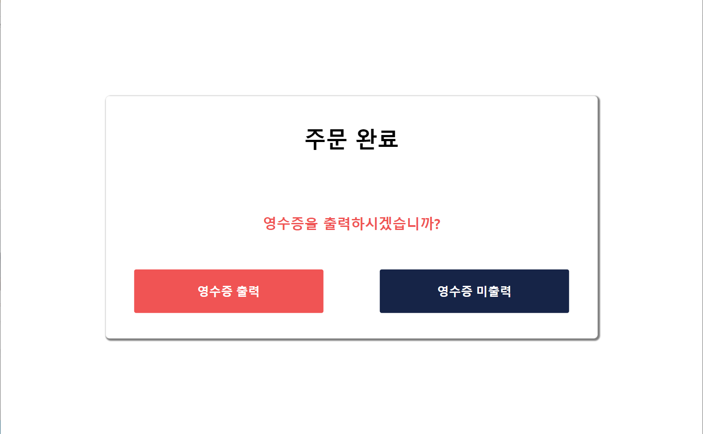
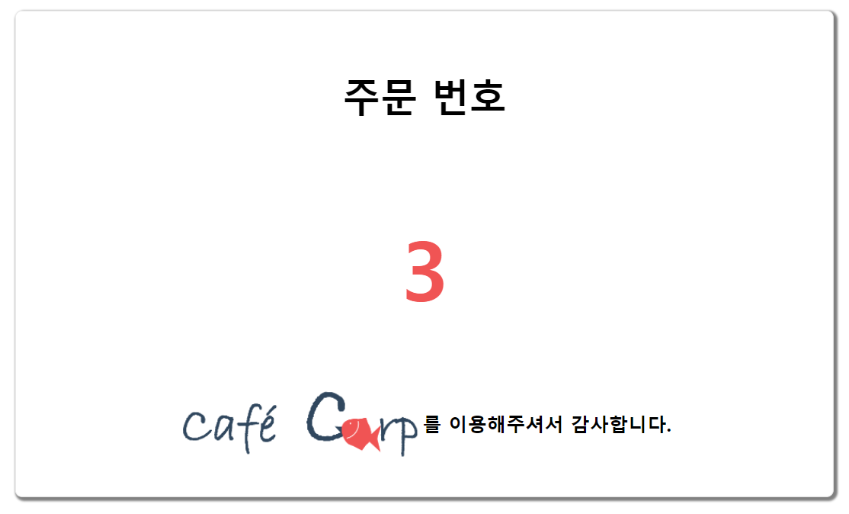
Part 4
페이지 소개
주요기능 화면
> KIOSK(사용자)
▪ 5초 동안 보여줬다가 메인 페이지로 이동함.
[ 주문 완료 페이지 ]
[ 영수증 미출력 페이지 ]

Slide 22
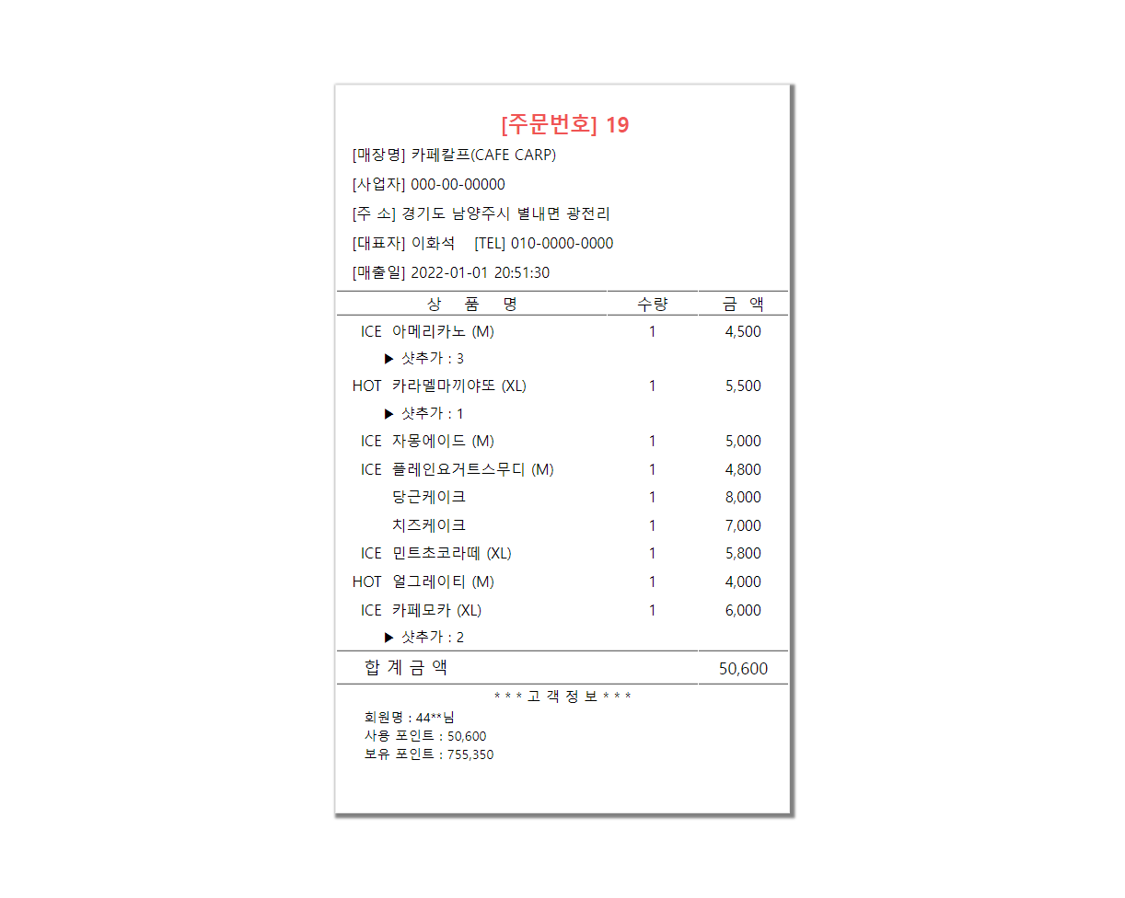
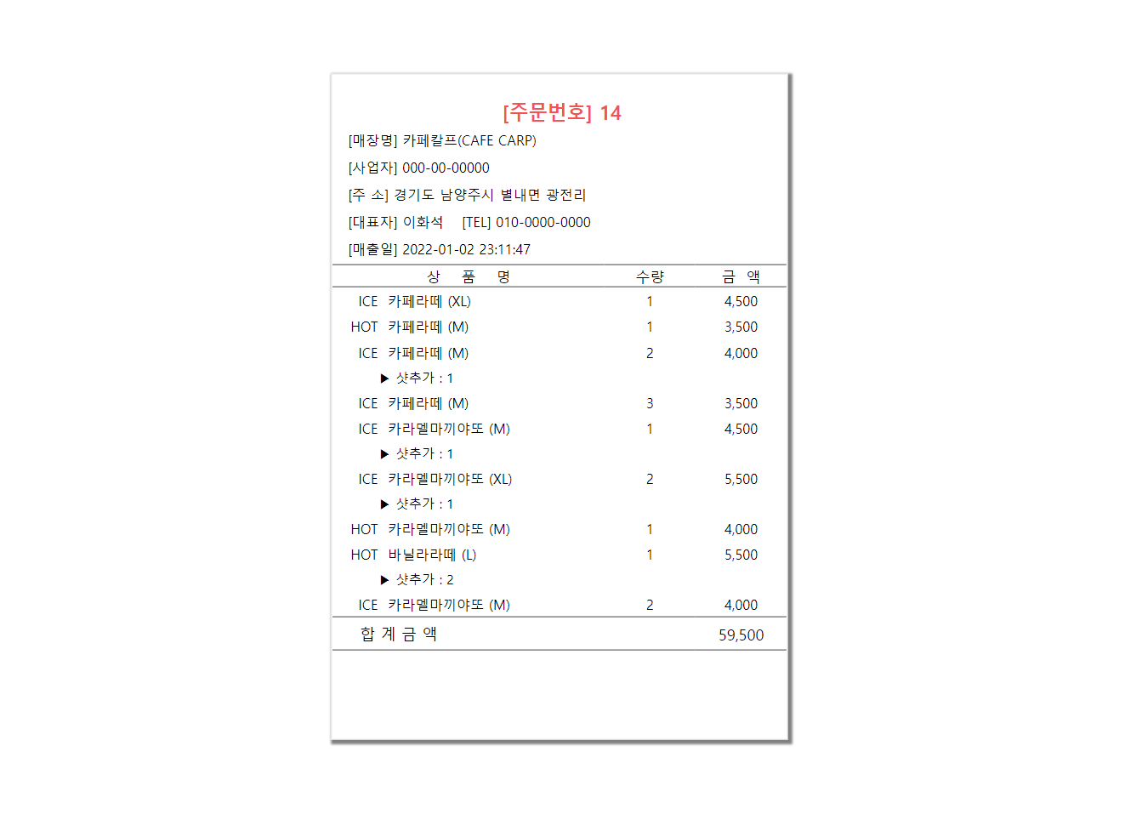
Part 4
페이지 소개
주요기능 화면
> KIOSK(사용자)
[ 영수증 출력 페이지]
▪ 회원
▪ 비회원

Slide 23
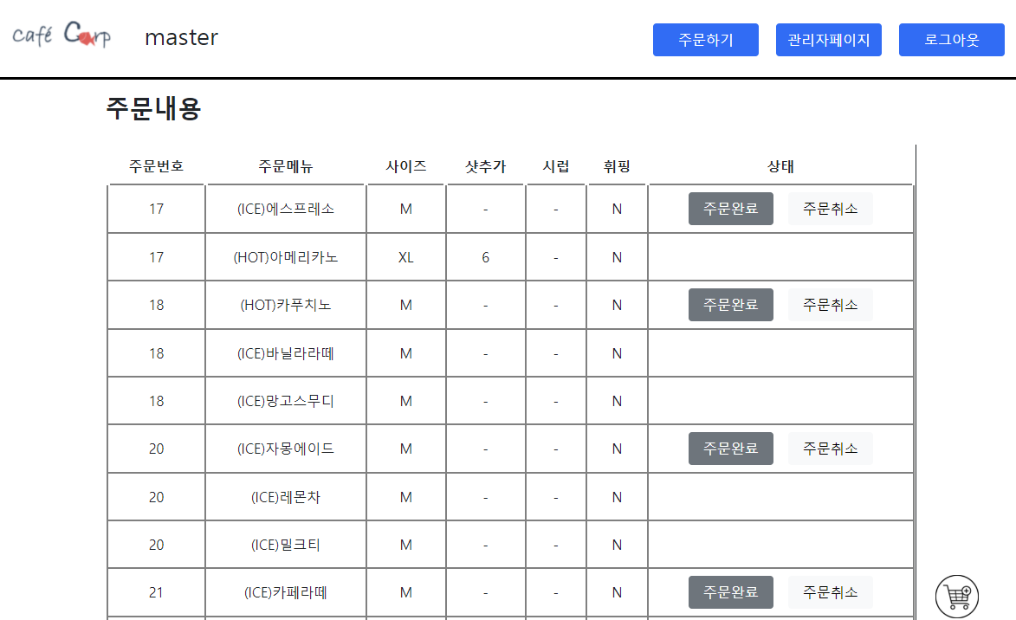
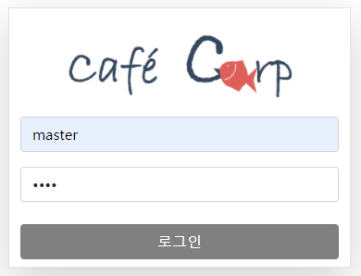
Part 4
페이지 소개
주요기능 화면
> POS(관리자)
[ pos 로그인 페이지]

Slide 24
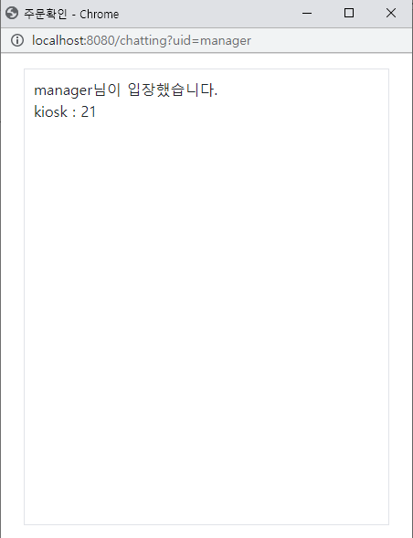
Part 4
페이지 소개
주요기능 화면
> POS(관리자)
[ 실시간 주문 확인 페이지]

Slide 25
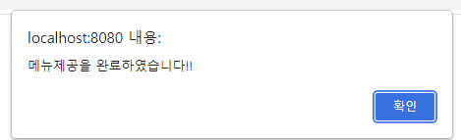
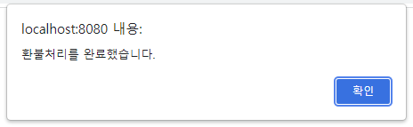
Part 4
페이지 소개
주요기능 화면
> POS(관리자)
[ 실시간 주문 확인 페이지]

Slide 26
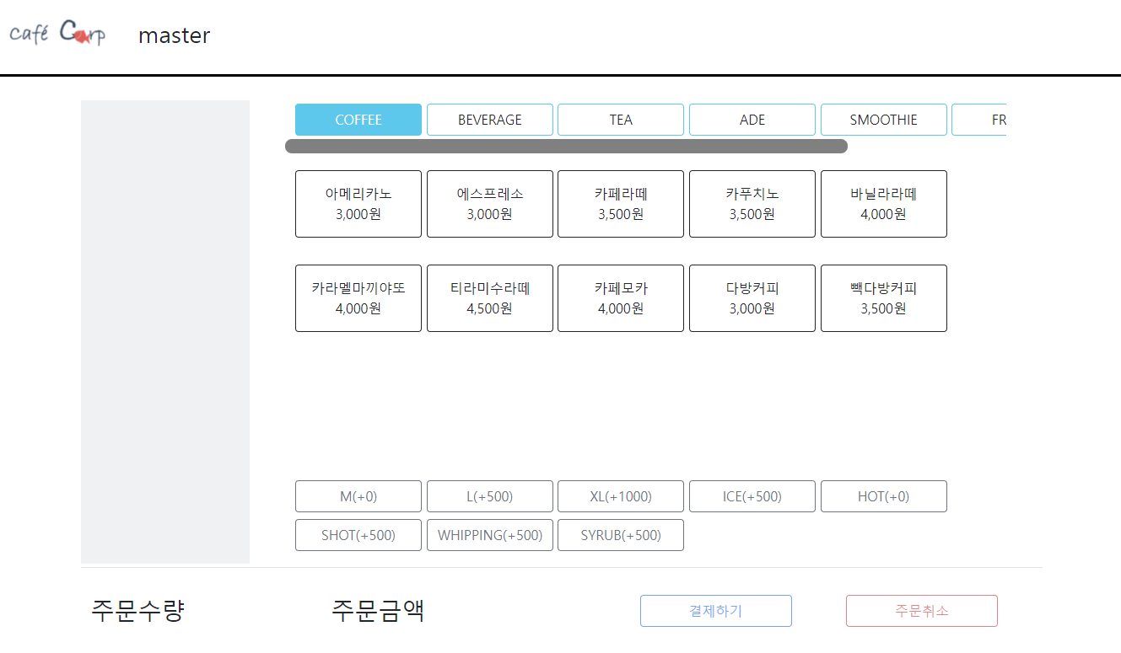
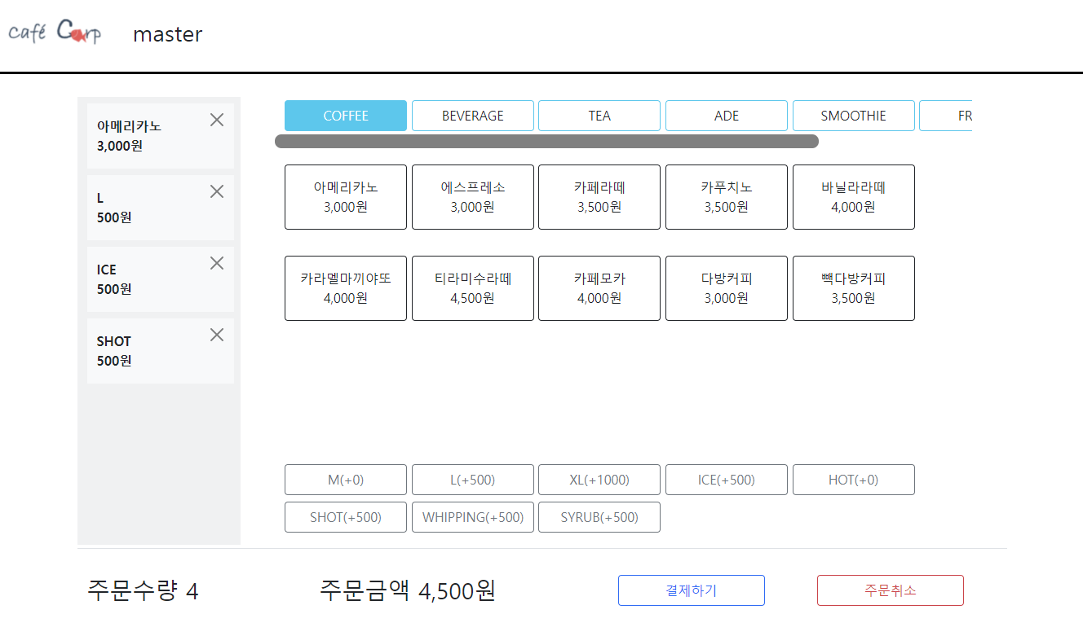
Part 4
페이지 소개
주요기능 화면
> POS(관리자)
[pos 주문 페이지]

Slide 27
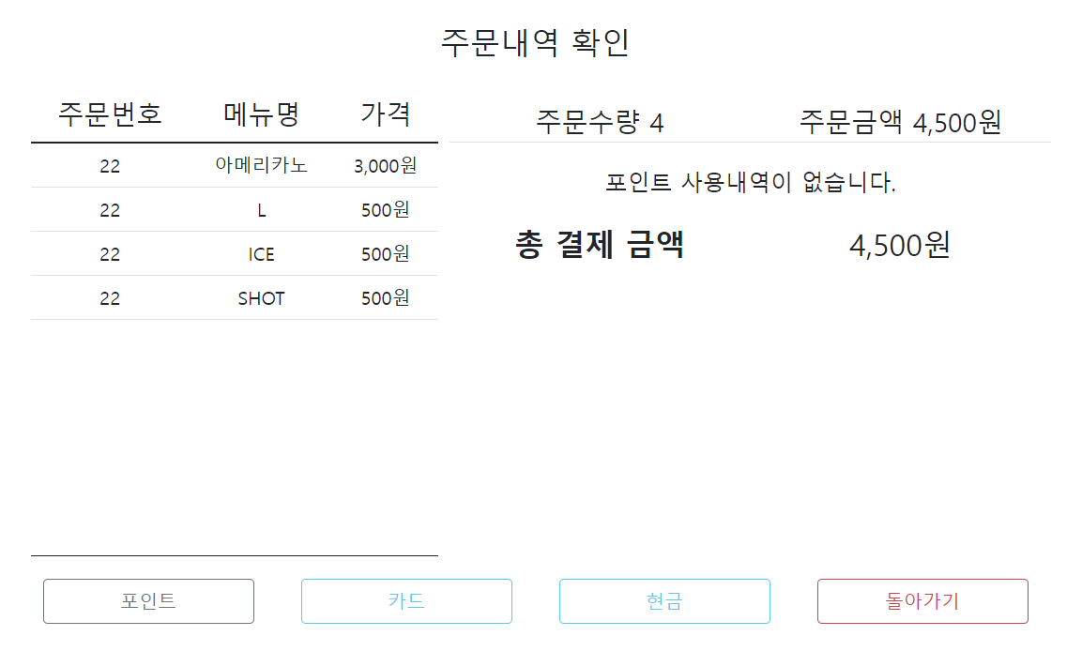
Part 4
페이지 소개
주요기능 화면
> POS(관리자)
[주문내역 확인 페이지]
1. 포인트
- 포인트 조회페이지 이동
2. 카드
- 카드 결제
3. 현금
- 현금 결제
4. 돌아가기
- 이전 페이지 이동
1
2
3
4

Slide 28
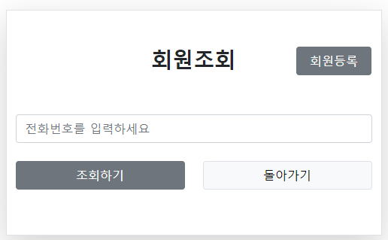
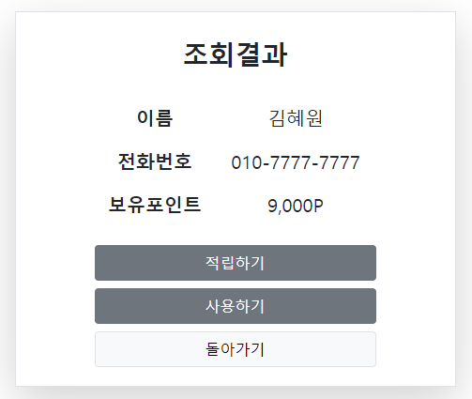
Part 4
페이지 소개
주요기능 화면
> POS(관리자)
[ 회원 조회 페이지]

Slide 29
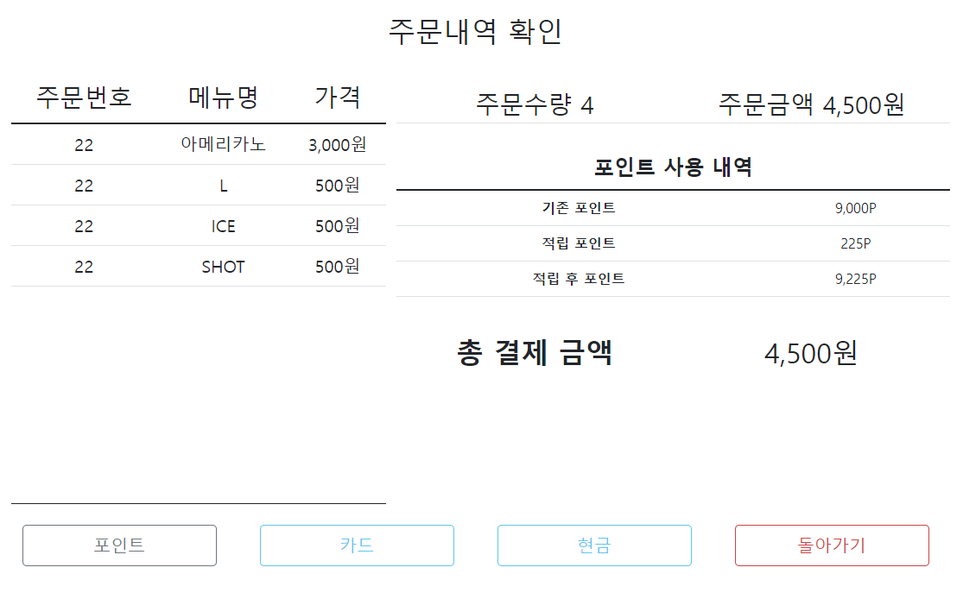
Part 4
페이지 소개
주요기능 화면
> POS(관리자)
[포인트 적립하기 페이지]

Slide 30
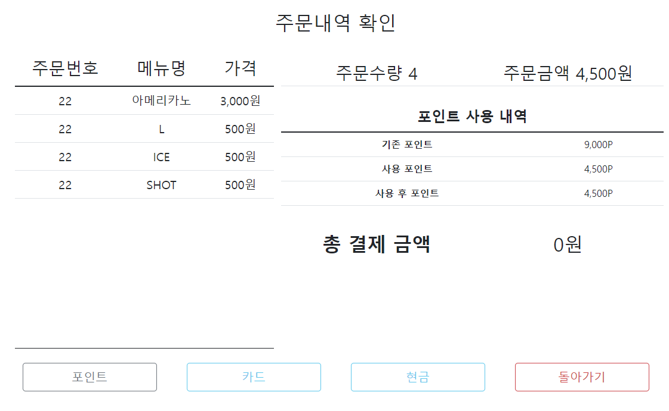
Part 4
페이지 소개
주요기능 화면
> POS(관리자)
[ 포인트 사용하기 페이지]

Slide 31
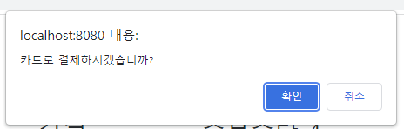
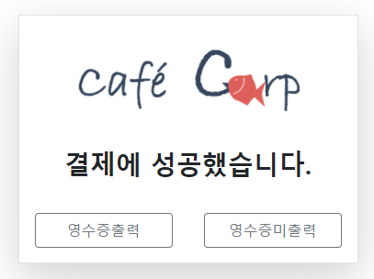
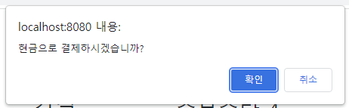
Part 4
페이지 소개
주요기능 화면
> POS(관리자)
[ 카드 / 현금 결제 페이지]

Slide 32
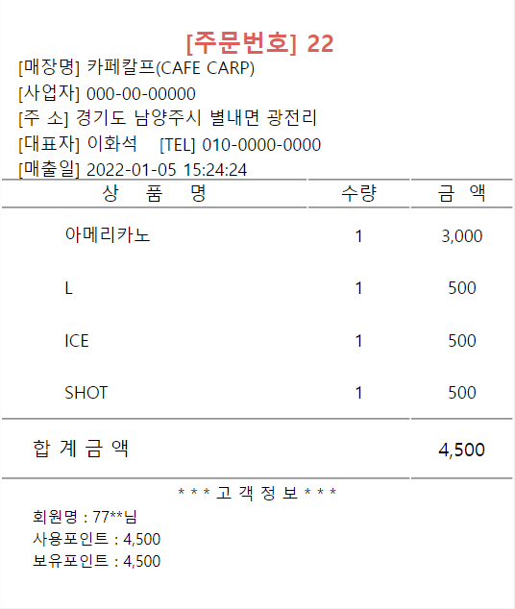
Part 4
페이지 소개
주요기능 화면
> POS(관리자)
[ 영수증 출력 페이지]

Slide 33
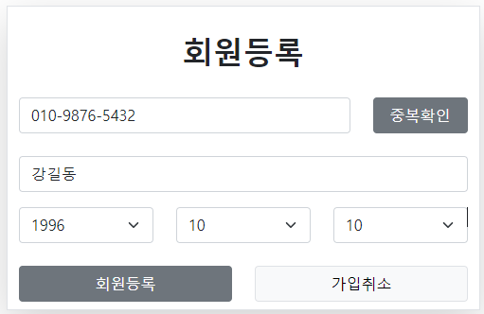
Part 4
페이지 소개
주요기능 화면
> POS(관리자)
[ 회원등록 페이지]

Slide 34
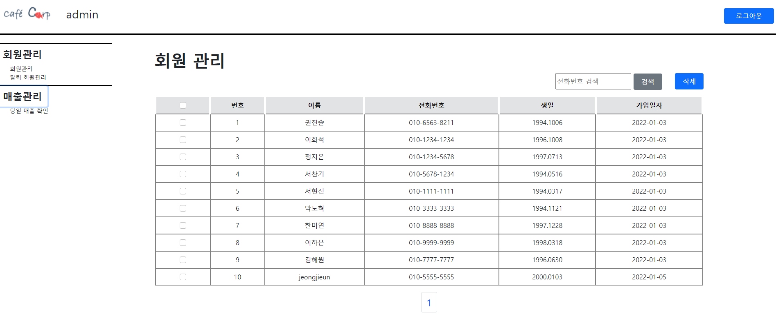
Part 4
페이지 소개
주요기능 화면
> POS(관리자)
[admin 계정 접근 권한]

Slide 35
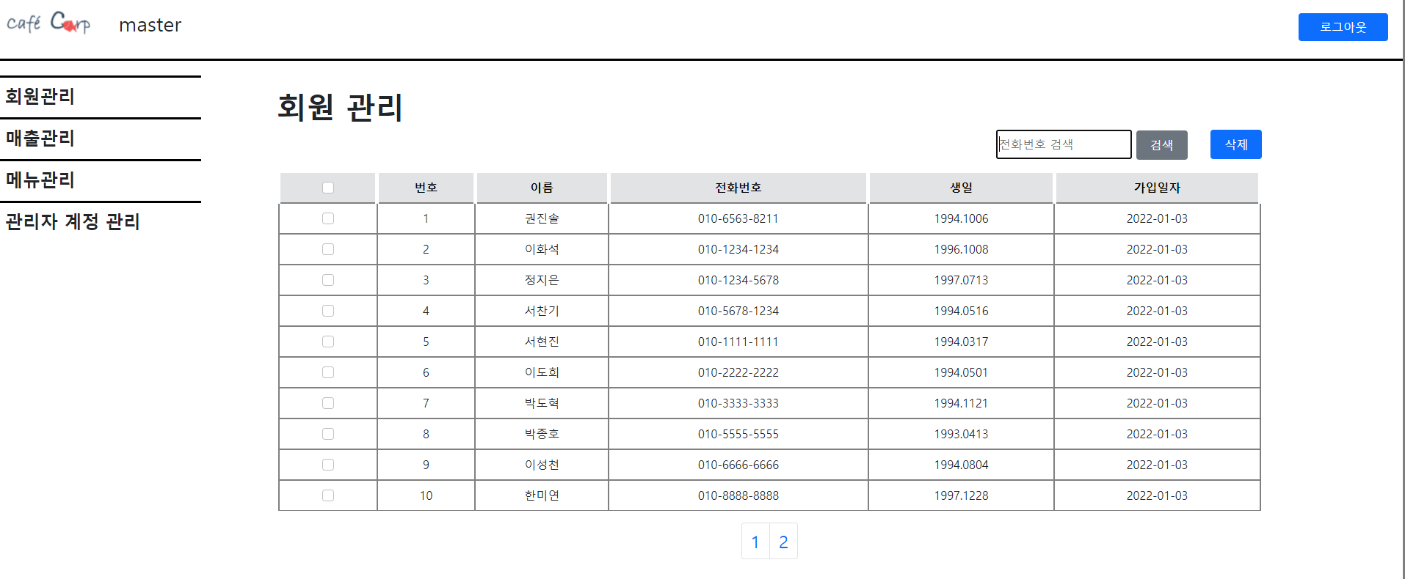
Part 4
페이지 소개
주요기능 화면
> POS(관리자)
[master 계정 접근 권한 및 회원 관리 페이지]

Slide 36
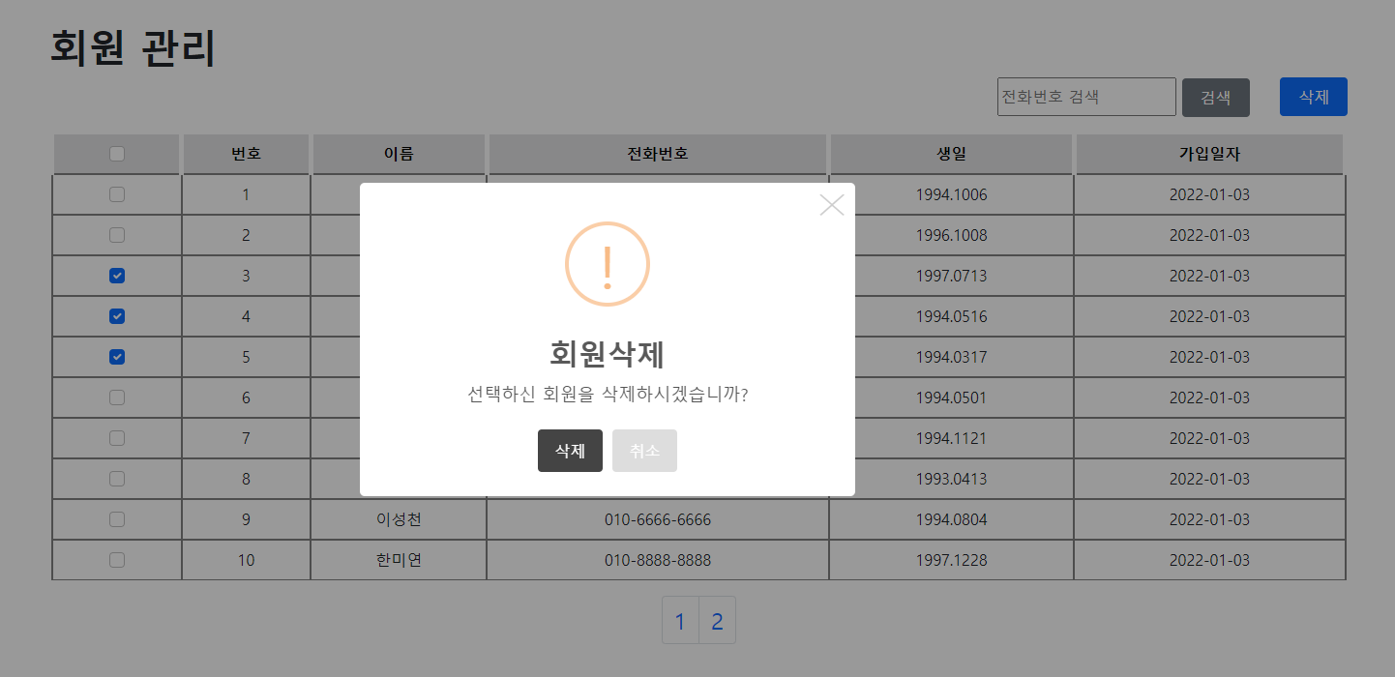
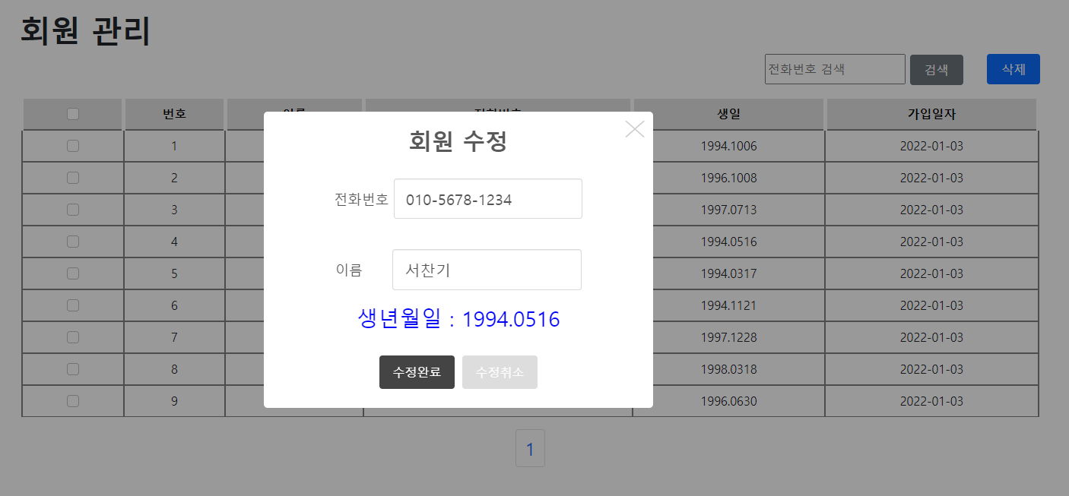
Part 4
페이지 소개
주요기능 화면
> POS(관리자)
[회원 관리 - 회원 삭제]
[회원 관리 - 회원 수정]
이미지 좌측의 체크박스 선택 후 삭제 버튼
클릭 시 회원 삭제 가능
체크박스 열을 제외한 행 클릭 시
회원 수정 가능

Slide 37
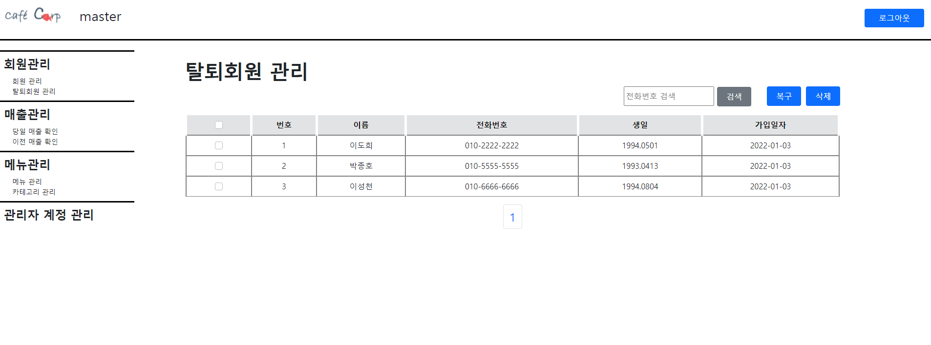
Part 4
페이지 소개
주요기능 화면
> POS(관리자)
[탈퇴 회원 관리 페이지]

Slide 38
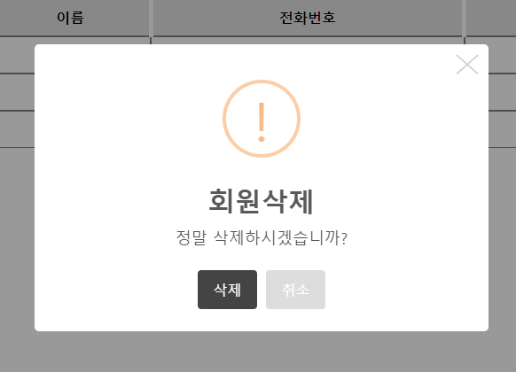


Part 4
페이지 소개
주요기능 화면
> POS(관리자)
[탈퇴 회원 관리 – 회원 영구 삭제]
[탈퇴 회원 관리 – 회원 복구]
[탈퇴 회원 관리 – 회원 수정]
이미지 좌측의 체크박스 선택 후 복구 버튼
클릭 시 회원으로 복구 가능

Slide 39

Part 4
페이지 소개
주요기능 화면
> POS(관리자)
[당일 매출 확인 페이지]
해당 영역에서 환불 버튼 클릭 시 환불 완료로 표시됨.

Slide 40

Part 4
페이지 소개
주요기능 화면
> POS(관리자)
[이전 매출 확인 페이지]
기본 입력 값은
이번 달 1일 ~ 오늘
해당 기간 내 각 분류 별 합계 표시
해당 기간 내 날짜 별 분류 별 금액 표시

Slide 41

Part 4
페이지 소개
주요기능 화면
> POS(관리자)
[이전 매출 확인 페이지 – 기간 설정]
기간 선택 후 검색 클릭 시 기간 내 매출 내역 표시
Date picker를 사용해 시작일이 종료일 뒤를 선택할 수 없고, 종료일이 시작일 앞을 선택할 수 없도록 함.

Slide 42

Part 4
페이지 소개
주요기능 화면
> POS(관리자)
[메뉴 관리 페이지]

Slide 43


Part 4
페이지 소개
주요기능 화면
> POS(관리자)
[메뉴 관리 페이지 – 메뉴 검색 기능]
메뉴 타입 선택 및 검색 문구를 입력하여 메뉴 검색 가능
좌측의 체크박스 선택 후 on/off 클릭 시 메뉴 활성화 여부 변경
[메뉴 관리 페이지 – 메뉴 활성화/비활성화 기능]

Slide 44



Part 4
페이지 소개
주요기능 화면
> POS(관리자)
[메뉴 관리 – 메뉴 등록]
[메뉴 관리 – 메뉴 수정]
[메뉴 관리 – 메뉴 삭제]
같은 이름의 메뉴가 있는지 중복 체크

Slide 45

Part 4
페이지 소개
주요기능 화면
> POS(관리자)
[카테고리 관리 페이지]

Slide 46



Part 4
페이지 소개
주요기능 화면
> POS(관리자)
[카테고리 관리-카테고리 수정]
[카테고리 관리-카테고리 등록]
[카테고리 관리-카테고리 삭제]

Slide 47

Part 4
페이지 소개
주요기능 화면
> POS(관리자)
[관리자 계정 관리 페이지]

Slide 48



Part 4
페이지 소개
주요기능 화면
> POS(관리자)
[관리자 계정 관리 – 계정 수정]
[관리자 계정 관리 – 계정 등록]
[관리자 계정 관리 – 계정 삭제]

Slide 49
- THE END -
THANK YOU FOR
WATCHING ☺

